Slide 1
§1-7 晶体的堆垛方式 (Stacking modes of crystals)
一、堆垛方式和堆垛次序
Stacking modes and stacking order
在钢球模型的基础上，晶体可以看成是由某些(hkl)晶面（或层）在空间按一定次序（堆垛次序）一个挨一个堆垛而成。

Slide 2
简单立方（single cubic)：
{100}面：堆垛次序为AAA· · ·
{110}面：堆垛次序为ABAB · · ·
每相邻的两层之间相对错动了
(010)面按AAA · · ·的顺序堆垛而成
[110]方向

Slide 3
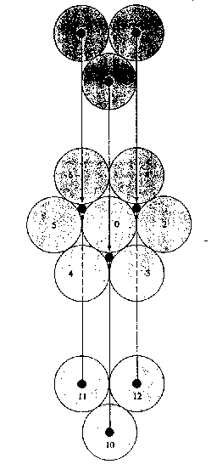
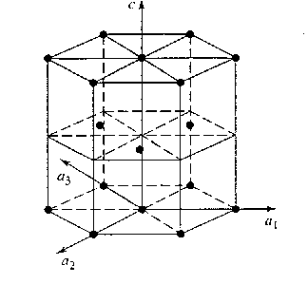
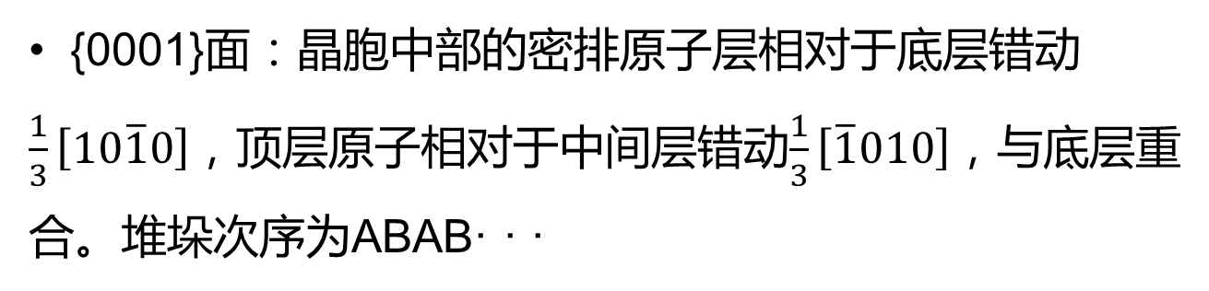
密排六方结构（HCP）：
{0001}面：晶胞中部的密排原子层相对于底层错动$\frac{1}{3}\left[10\overline{1}0\right]$，顶层原子相对于中间层错动$\frac{1}{3}\left[\overline{1}010\right]$，与底层重合。堆垛次序为ABAB· · ·

Slide 4
面心立方（FCC）：
{200}面：堆垛次序为ABAB· · ·，相邻两层错动了
{111}面：堆垛次序为ABCABC· · ·，相邻两层错动了
教材p23图1－23有详细的说明，请大家仔细看懂。
•
•
•
•
•
•
问题：为什么不讨论(100)面的堆垛次序，而讨论(200)面？
•
•
•
•
•
•
•
•

Slide 5
二、FCC和HCP在堆垛方式上的对比（I）：
•
•
•
•
•
•
•
•
•
•
•
•
•
•

Slide 6
二、FCC和HCP在堆垛方式上的对比（I）：
A层
B层
HCP结构：ABAB···

Slide 7
二、FCC和HCP在堆垛方式上的对比（I）：
A层
B层
C层
FCC结构：ABCABC···

Slide 8
二、FCC和HCP在堆垛方式上的对比（II）：
<0001>
<111>
观察单层或近邻两层，两种结构没有区别。因此两种晶体的间隙相等。
只有观察相邻3层密排面，两种结构才有区别。
A
A
B
B
A
C
A
HCP
FCC

Slide 9
FCC和HCP结构参数对比
晶体结构 | 每个晶胞中的原子数 | 配位数 | 堆垛系数 | 八面体间隙 |  | 四面体间隙
 |  |  |  | 数量/原子数 | 大小 r/R | 数量/原子数 | 大小 r/R
FCC | 4 | 12 | 0.74 | 4/4=1 | 0.414 | 8/4=2 | 0.225
BCC | 2 | 8 | 0.68 | 6/2=3 | 0.155 | 12/2=6 | 0.291
HCP | 6 | 12 | 0.74 | 6/6=1 | 0.414 | 12/6=2 | 0.225

Slide 10
三、堆垛层错（stacking fault）：
FCC：
ABCABCABCABC······
ABCABABCABC······ 1层层错－－可以认为出现一排HCP
ABCABABABCABC······ 2层层错－－可以认为出现两排HCP
金属学中的马氏体相变（martensite phase transformation）就是如此
HCP：
ABABABABAB······
ABACBABABAB······ 出现AC、CB两层位错

Slide 11
Frank符号表示法：
符合拉丁字母顺序的用 “∇” 表示，相反的用 “Δ” 表示
A
拉丁字母顺序：ABCABC
B
C
FCC {111}
A B C A B C A B C
∇ ∇ ∇ ∇ ∇ ∇ ∇ ∇
HCP {0001}
ABABABA B A B
∇Δ∇Δ∇Δ∇Δ∇Δ
层错：ABCABABC
∇∇∇∇Δ∇∇
ABABCABAB
∇Δ∇∇∇∇Δ∇

Slide 12
§1-8 常用的晶体学公式
（Crystallographic formulas)
这些晶体学公式是常用的，这里写出来便于大家查阅，同时说明如何去记忆，找出其中的规律。

Slide 13
一、晶带方程 (crystal zone)
晶带：相交于同一晶向的两个或多个晶面就构成一个晶带。
（平行于同一晶向[uvw]的所有晶面组成一个[uvw]晶带）
晶带：[uvw]晶带
晶带轴：[uvw]
晶带平面：和晶带轴平面垂直的平面
(uvw) ⊥ [uvw]
[uvw]
(h₃k₃l₃)
(h₂k₂l₂)
(h₁k₁l₁)
问题：立方晶系[001]晶带包括哪些面？

Slide 14
晶带方程：如果(hkl)∈[uvw]晶带，
则 hu + kv + lw = 0
晶带方程对所有的晶系都成立
[uvw]
(h₃k₃l₃)
(h₂k₂l₂)
问题：请大家用解析几何来证明晶带方程。
(h₁k₁l₁)

Slide 15
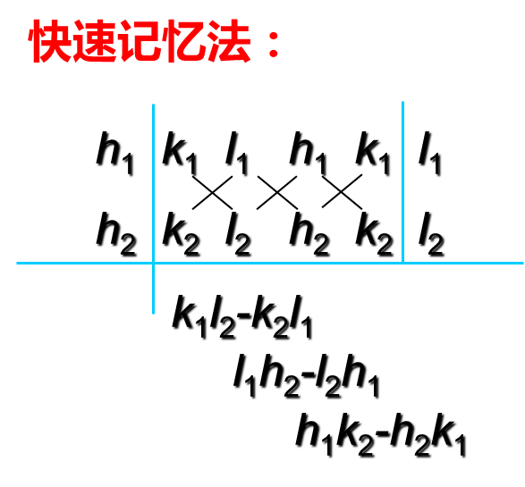
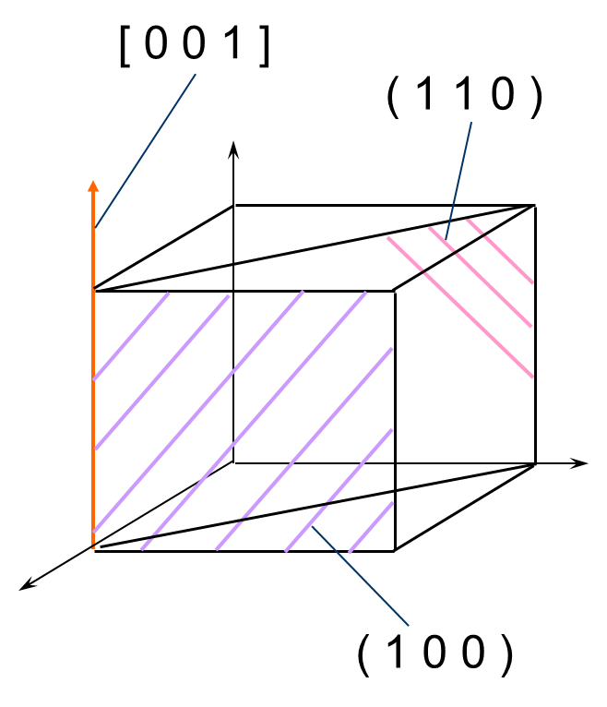
二、如果两个晶面(h₁k₁l₁)和(h₂k₂l₂)同属于一个晶带[uvw]，那么有：
1 0 0 1 0 0
1 1 0 1 1 0
[ 0 0 1 ]

Slide 16
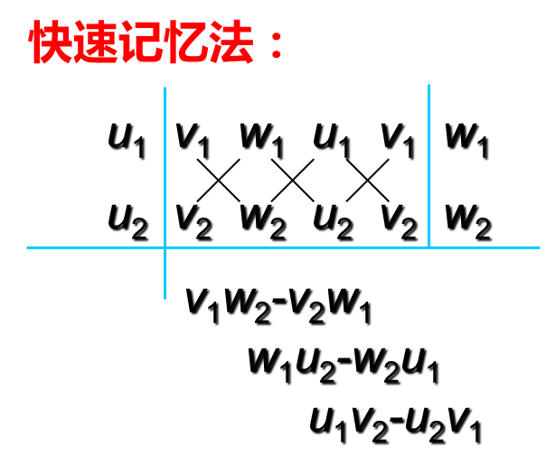
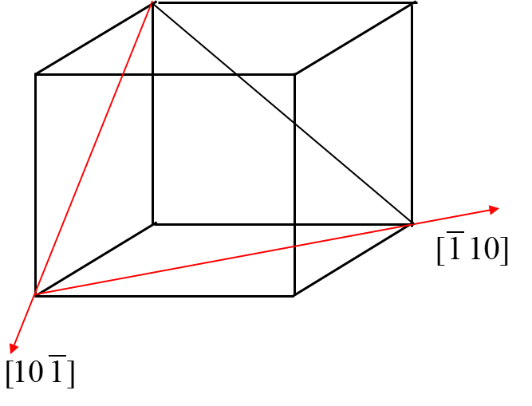
三、如果一个晶面(hkl)同属于两个晶带[u₁v₁w₁]和[u₂v₂w₂]，那么有：
( 1 1 1 )

Slide 17
四、晶胞的体积公式
问题1：请大家算一算六方晶系的晶胞体积

Slide 18
五、面间距 （interplanar distance）
从晶胞的原点O到第一个(hkl)晶面的距离，即两个相邻的晶面之间的间距，即面间距。
对正交晶系：
特殊情况：
对立方晶系：
（要求记忆）
对六方晶系：
d值与密排程度的关系

Slide 19
六、两个晶面(h₁k₁l₁)和(h₂k₂l₂)之间的夹角φ
对正交晶系：
特殊情况：
对立方晶系：
对六方晶系：

Slide 20
八、两个晶向[u₁v₁w₁]和[u₂v₂w₂]之间的夹角φ
两个晶向 之间的交角：

Slide 21
对正交晶系：
特殊情况：
对立方晶系：
对六方晶系：

Slide 22
九、晶向[uvw]的长度L

Slide 23
对正交晶系：
对立方晶系：
对六方晶系：

Slide 24
§1-9 补充内容
一、同素异构（allotropy）
也称同质多晶（polymorphism）
定义：相同的元素或化合物具有不同的晶体结构的现象，叫同素异构或同质多晶现象。

Slide 25
相变（phase transformation）

Slide 26
灰锡 白锡 脆锡
金刚石结构 四方晶系 斜方（正交）
共价键 金属键 共价键
锡“瘟疫” ？

Slide 27
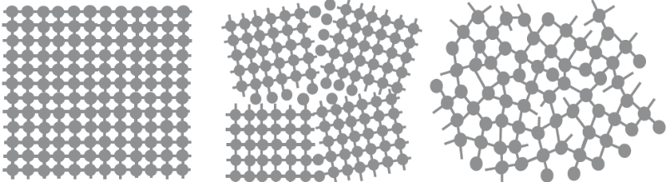
二、单晶和多晶（Single crystal and polycrystal）
1、定义：
单晶－－晶体中的取向（晶向和晶面）在各处是一致的。
多晶－－晶体中的取向（晶向和晶面）在各处是不一致的。
晶粒
grain
晶界
Grain boundary
单晶
多晶

Slide 28
2、多晶体是有很多的小晶体或晶粒组成的
小晶体（crystallites）或晶粒（grains）晶界 grain boundary
晶界处原子排列的周期性被破坏，能量高
3、单晶体是各向异性 (anisotropic)，
多晶体是准各向同性的 (pseudoisotropic)
严格地讲，只有非晶态材料才是真正的各向同性 (isotropic)

Slide 29
单晶
多晶
非晶
各向异性
准各向同性
各向同性

Slide 30
总结：
空间点阵－晶胞－点阵常数
晶系－点阵类型－14种Bravis点阵
典型的晶体结构（FCC、BCC、HCP）－几何特征（N、C.N.、ξ、间隙）
晶面、晶向指数－三指数、四指数（常见的高对称性的晶系要熟练－快速记忆法）
晶体的堆垛模式－堆垛次序－FCC、HCP－堆垛层错
常见的晶体学方程－晶带、晶面距、夹角（面、向），立方晶系要求记住

Slide 31
例题：
1、已知铜是FCC结构的金属，其原子半径为0.1278nm，摩尔质量为63.54 g/mol，其铜的密度。
解答：
由于Cu是FCC结构，所以：
a为晶胞边长，r为Cu原子半径

Slide 32
根据FCC和HCP结构原子堆垛方式的区别，证明这两种结构中八面体间隙和四面体间隙体积相等。
计算FCC晶格中 (100), (110), (111)的晶面间距，指出间距最大的晶面。
比较石墨和金刚石的晶体结构、原子键和宏观性质。
已知单斜相氧化锆的晶胞参数为：a=5.156, b=5.191, c=5.304 Å，β =98.9°；四方相氧化锆的晶胞参数为： a=5.094 ，c=5.304 Å. 计算氧化锆从四方相转变为单斜相时，体积变化的百分比。相变过程中发生了拉伸还是收缩？相变对于氧化锆的机械性能有何影响？

Slide 33
C
B
D
5、求图中所示的晶向指数（四指数）
F
E
O
A

